Slide 1


HOẠT ĐỘNG GIÁO DỤC MỸ THUẬT
LỚP 3
Giáo viên: Nguyễn thị Yến

Slide 2
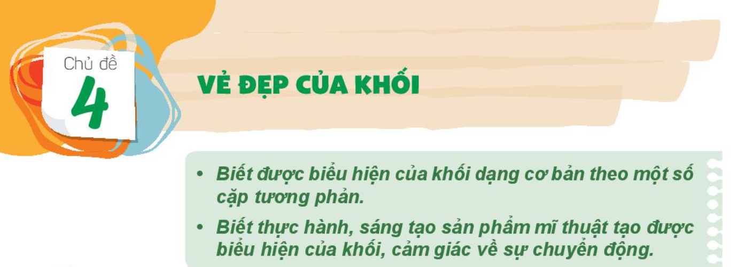

Slide 3
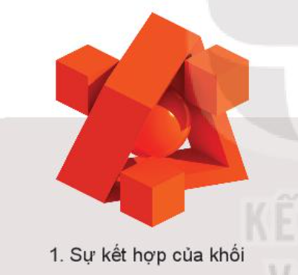

Slide 4
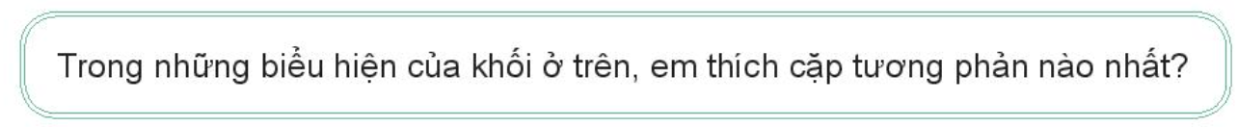
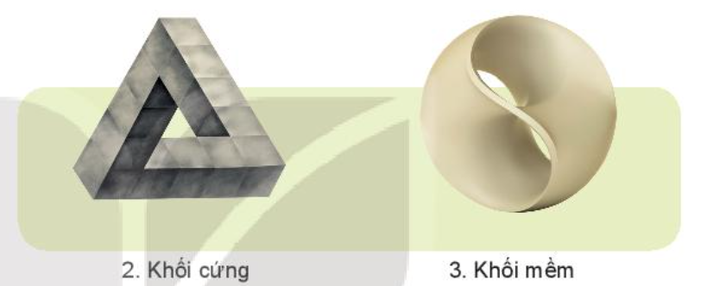
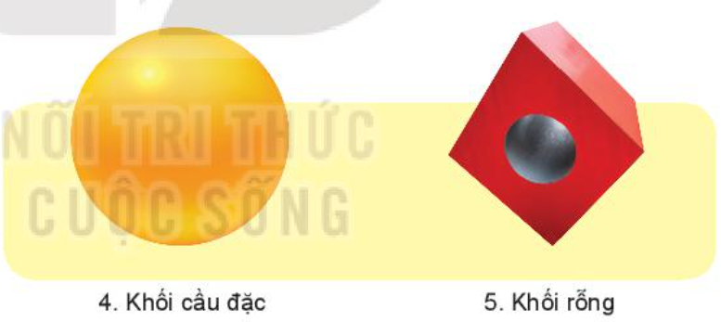

Slide 5

Hình dáng và cấu trúc bên ngoài của khối gợi cho người xem cảm giác về sự tương phản: tĩnh hay động, đặc hay rỗng, cứng hay mềm,…

Slide 6
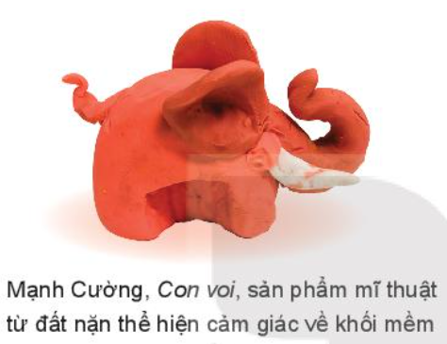
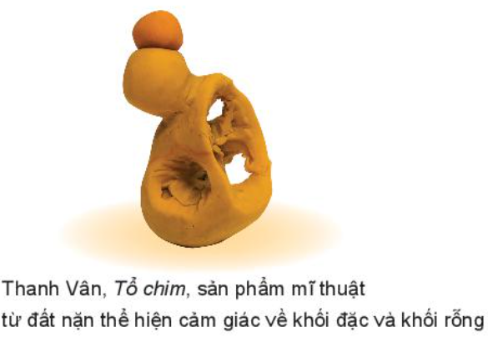

Slide 7
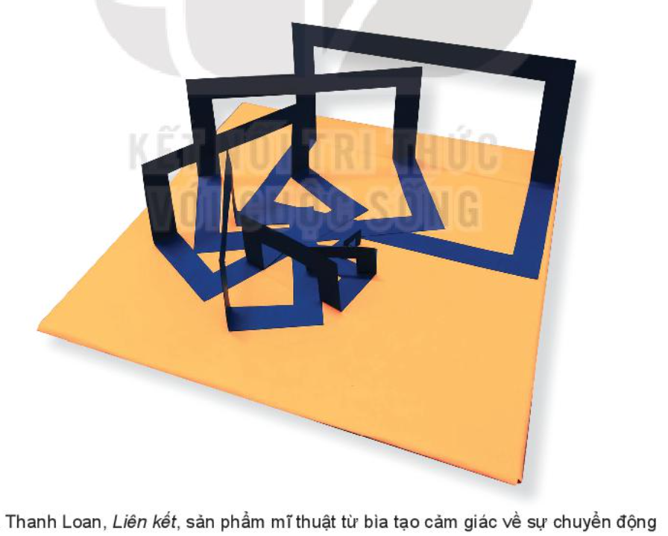
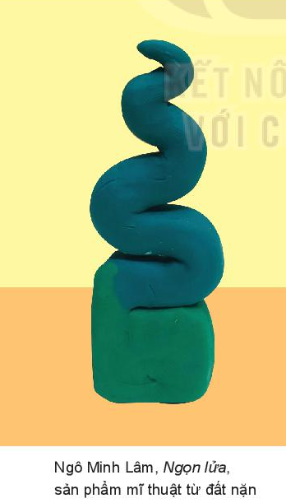
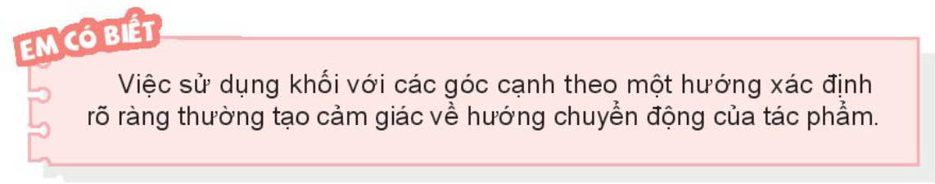

Slide 8
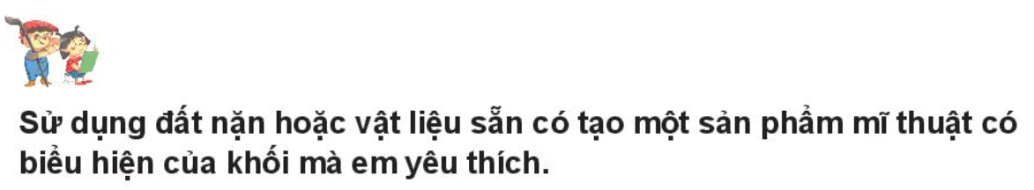
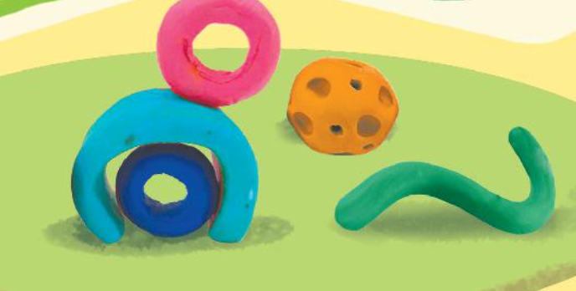

Slide 9
Nhận xét, đánh giá sản phẩm
+ Sản phẩm của bạn có biểu hiện của khối gì?
+Bạn làm sản phẩm này để lamg gì?
+Bạn đặt tên cho sản phẩm là gì?

